Slide 1
Контроль знаний по теме «Моделирование и формализация»
Предмет: «Информатика и ИКТ»,
11-Б КЛАСС
Учитель: Швец Людмила Михайловна

Slide 2
В моделях мы повторяем физический мир

Slide 3
Эстафета терминов
Моделирование и формализация.
Модель
Моделирование
Объект
Система
Имитация
Гипотеза
Предсказание
Прогноз
Формула
Алгоритм
Схема
Визуализация
Явление
Опыт

Slide 4
ИНТЕЛЛЕКТУАЛЬНЫЙ МАРАФОН.
ОПРЕДЕЛИТЕ ТИП МОДЕЛИ

Slide 5
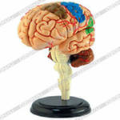
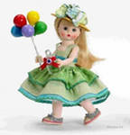
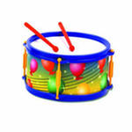
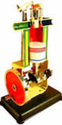
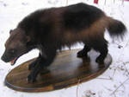
МАТЕРИАЛЬНЫЕ МОДЕЛИ

Slide 6
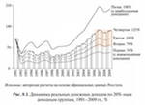
1
2
ИНФОРМАЦИОННАЯ МОДЕЛЬ Графическая модель

Slide 7
МАТЕМАТИЧЕСКАЯ МОДЕЛЬ
S=V·t
F=m·g

Slide 8
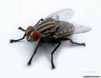
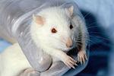
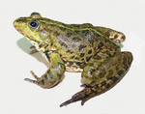
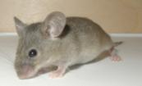
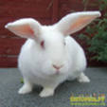
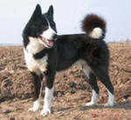
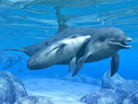
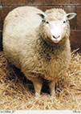
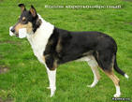
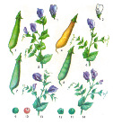
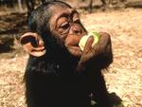
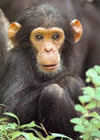
БИОЛОГИЧЕСКИЕ МОДЕЛИ

Slide 9
Определите, какой аспект объекта-оригинала моделируется в приведенных примерах. Аспект моделирования Примеры
а) Ксерокопирование документа
б) Конструирование кресла водителя в автомобиле
в) Составление метеорологического прогноз
г) Изучение строения растений
д) Написание сценария кинофильма
е) Зарисовка эскиза картины
Внешний вид
2. Структура
3. Поведение

Slide 10
Определите, какой аспект объекта-оригинала моделируется в приведенных примерах. Аспект моделирования Примеры
а) Ксерокопирование документа
б) Конструирование кресла водителя в автомобиле
в) Составление метеорологического прогноз
г) Изучение строения растений
д) Написание сценария кинофильма
е) Зарисовка эскиза картины
Внешний вид
2. Структура
3. Поведение
1-а; 1-е; 2-б; 2-г 2-д; 3-в

Slide 11
ЛОГИЧЕСКИЙ ДИКТАНТ
Урок – это модель обучения?
Записанное в тетради решение задачи – модель задачи?
Воспитание кнутом и пряником – это модель общения?
Школьная доска - это модель плоскости?
Ксерокопия отдельных страниц книги – это модель книги?
ДА
ДА
ДА
ДА
НЕТ

Slide 12
ЛОГИЧЕСКИЙ ДИКТАНТ
6. Формула химической реакции – это информационная модель?
7. Оглавление книги — это вероятностная модель ее содержания?
8. Идеальный газ в физике — это модель, имитирующая поведение реального газа?
9. Проект дома — это графическая модель, описывающая внешний вид объекта?
10. Материальная точка в физике – замещение реальных объектов?
ДА
НЕТ
ДА
ДА
ДА

Slide 13
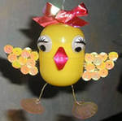
Мозговой штурм по четверкам!
1000 штук!

Slide 14
Лист самооценки

Slide 15
КОНВЕРТЫ С ЗАДАЧАМИ
Дискотека
Шахматы
Футбол
Андрей
Коля
Дима
Миша
Саша

Slide 16
Инструктаж по ОТ и ТБ
Не двигать технику
Не записывать …
Не удалять без разрешения
файлы и программы
При обнаружение неисправности - сообщить учителю !

Slide 17
1 группа – Создаём МОДЕЛЬ городского парка отдыха
2 группа – «Гонка за знаниями»

Slide 18
ТЕСТИРОВАНИЕ
1. Модель есть замещение изучаемого объекта другим объектом, который отражает:
все стороны данного объекта;
некоторые стороны данного объекта;
существенные стороны данного объекта;
несущественные стороны данного объекта.
С

Slide 19
2. Результатом процесса формализации является:
описательная модель;
математическая модель;
графическая модель;
предметная модель.
В

Slide 20
3. Информационной моделью организации занятий в школе является:
свод правил поведения учащихся;
список класса;
расписание уроков;
перечень учебников.
С

Slide 21
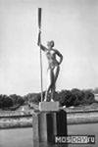
Для каждой из задач укажите важные свойства бронзовой статуи «Девушка с веслом»
Задача №1. Увеличить посещаемость городского парка.
Задача №2. Перевезти статую в другой город.
Задача №3. Продать с аукциона.

Slide 22
ГРУППЫ МЕНЯЮТСЯ МЕСТАМИ
2 группа – Создаем МОДЕЛЬ городского парка отдыха
1 группа – «Гонка за знаниями»

Slide 23
НАЗОВИТЕ НОМЕРА МАТЕРИАЛЬНЫХ МОДЕЛЕЙ
а) Эскизы костюмов к театральному спектаклю
б) Географический атлас
в) Объемная модель молекулы воды
г) Уравнение химической реакции, например: СО2 + 2NaOH = Na2CO3 + H2O
д) Макет скелета человека
е) Формула определения площади квадрата со стороной А: S = А²
ж) Расписание движения поездов з) Игрушечный паровоз
в
д
з

Slide 24
Какие из приведенных ниже моделей являются динамическими?
а) Карта местности
б) Дружеский шарж
в) План сочинения
г) График изменения температуры воздуха в течение дня
г)

Slide 25
Какие из моделей являются вероятностными (стохастическими)?
а)
а) Прогноз погоды
б) Отчет о деятельности предприятия
в) Научная гипотеза
г) План мероприятий, посвященных Дню Победы
в)

Slide 26
Найти ошибку в алгоритме решения задачи на компьютере:
Анализ поставленной задачи
Разбиение задачи на отдельные части
Составление формальной модели к каждой части
Выбор языка программирования
Написание текста программы
Разработка алгоритма решения
Ввод программы в ПК и её редактирование.

Slide 27
Ошибки в алгоритме решения задачи на компьютере
Анализ поставленной задачи
Разбиение задачи на отдельные части
Составление формальной модели к каждой части
Выбор языка программирования
Написание текста программы
Разработка алгоритма решения
Ввод программы в ПК и её редактирование.

Slide 28
Объясните - хорошо или плохо поставлена задача
С затонувшего корабля через иллюминатор нужно достать сундук с драгоценностями. Скажите выполнима ли эта задача?
Двор в форме квадрата имеет площадь 625 кв.м. Можно ли определить размеры двора?

Slide 29
ЗАКАНЧИВАЕМ работу за ПК.

Slide 30
АНАЛИЗИРУЕМ ЗАДАЧИ

Slide 31
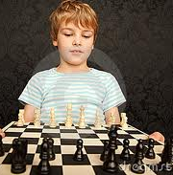
ЗАДАЧА №1
Решите задачу, построив табличную модель.
Трое подростков, Саша, Миша и Андрей, живут на одной улице. Одного все знают как отличного шахматиста, другой – заядлый футболист, а третий компанейский парень, любитель тусовок.
Однажды футболист пришел к своему другу, чтобы научиться играть в шахматы, но мама сказала, что сына дома нет, он ушел с известной всей улице личностью на дискотеку. Известно, что Андрей не знает Мишу.
Кто есть кто?

Slide 32
 | Шахматы | Футбол | Дискотека
Саша | 1 | 0 | 1
Миша | 1 | 1 | 0
Андрей | 0 | 0 | 1

Slide 33
ЗАДАЧА №2
Постройте модель взаимоотношений мальчиков в виде графа, если известно
Дружат :
Андрей и Дима
Андрей и Миша
Дима и Коля
Коля и Андрей
С кем Андрей может поделится секретом, не рискуя, что он станет известен кому-то другому?

Slide 34
Андрей
Дима
Миша
Коля

Slide 35
ЗАДАЧА №3
Сколько мальчиков было на вокзале, если при встречи они обменялись 10 рукопожатиями.

Slide 36
ЗАДАЧА №3
Сколько мальчиков было на вокзале, если при встречи они обменялись 10 рукопожатиями.
1
2
4
3
5

Slide 37
ПРОВЕРКА ДОМАШНЕГО ЗАДАНИЯ
Читаем формальное стихотворение по алгоритму

Slide 38
Лист самооценки

Slide 39
Физминутка

Slide 40
ПРОЕКТ
«ГОРОД БУДУЩЕГО»

Slide 41
Определите хорошо или плохо поставлена задача.
С затонувшего корабля через иллюминатор нужно достать сундук с драгоценностями.

Slide 42
Определите хорошо или плохо поставлена задача.
Двор в форме квадрата имеет площадь 225кв.м.
Определите размеры сторон и длину изгороди.
15м*4 = 60м
15*15

Slide 43
Составьте модели к объекту
- ЧЕЛОВЕК
Материальные
Информационные
Кукла
Робот
Манекен
Скелет
Памятник
Статуэтка
Восковая фигура
Бюст
Корень жень-шеня
Обезьяна
Снеговик
Фотография (портрет)
Рисунок
Резюме
Характеристика
Паспорт (уд.личности)
След обуви (ноги)
Трудовая книжка
Видеоролик
Медицинская карта
Размер одежды, обуви
МОДЕЛИ

Slide 44
Дать название информационным моделям, представленным в таблицах
Медкарта ученицы
Фамилия, имя | Полных лет | Рост | Вес | Прививки | Хронические заболевания
Санду Аллы | 14 | 164 | 46 | Реакция Манту 5.09.98 | Сколиоз
Личная карточка работника в отделе кадров
Фамилия, имя | Дата рождения | Адрес | Подразделение | Должность | Оклад
Иванов С. А. | 11.10.68 | Бульвар Энергетиков, 36/192 | Отдел снабжения | Менеджер | 1350 р.

Slide 45
ПЕРЕВЕРТЫШИ
ЛОМЕЬД
АСЕСИТМ
КЗАН
ЛФРОУМА
МОДЕЛЬ
СИСТЕМА
ЗНАК
ФОРМУЛА

Slide 46
ИГРА. ТЕРМИНЫ К СЛОВУ
Ф о р м у л а
А
К
Т
О
Р
О
Д
Е
Л
Ь
Р
А
В
Н
Е
Н
И
Е
И
Н
И
Я
Н
А
Л
И
З
Б
Ъ
Е
К
Т
А
З
М
Е
Р
Ы

Slide 47
РАСШИФРУЙТЕ ИЗВЕСТНЫЕ ТЕРМИНЫ
СИСТЕМА
АЛГОРИТМ
МОДЕЛИРОВАНИЕ
ФОРМАЛИЗАЦИЯ
ЭКСПЕРИМЕНТ
ИССЛЕДОВАНИЕ
КОРРЕЛЯЦИЯ
С*С*Т*М
*Л*Г*Р*ТМ
М*Д*Л*Р*В*Н**
Ф*РМ*Л*З*Ц**
ЭКСП*Р*М*НТ
ИССЛ*Д*В*Н**
К*РР*Л*Ц**

Slide 48
Дерево понятий
Модель
ГРАФ
Подобие
Таблица
Формула
Система
ПОКАЗАТЕЛИ
Эксперимент
Результаты

Slide 49
Рефлексия
1. Понравился вам сегодня урок?
2. Как вы оцениваете свою работу на уроке?
3. Интересными ли были задания для вас?

Slide 50
Домашнее задание
1. Подготовка к практической работе по моделированию биологических процессов.

Slide 51
Благодарю за работу. До свидания

